Slide 1
Портфолио
Горошко Анна Ивановна
Воспитатель Муниципального автономного дошкольного образовательного учреждения «Детский сад № 6» г. Емвы

Slide 2
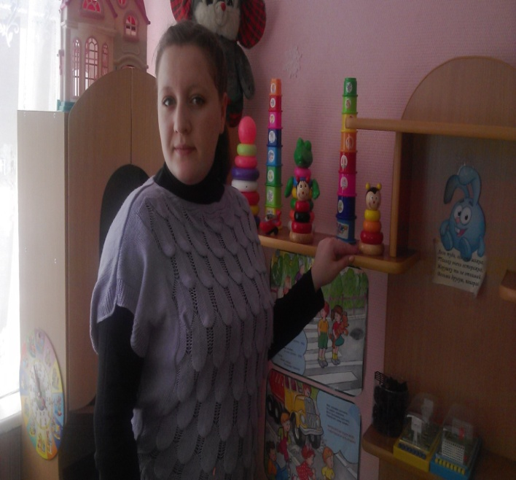
Личная карточка
Ф.И.О.: Горошко Анна Ивановна
Место работы, должность, стаж работы: Муниципальное автономное дошкольное образовательное учреждение «Детский сад № 6» г. Емвы, воспитатель, 1 год 8 месяцев
Год рождения: 06.06.1992 г.
Базовое образование: «Сыктывкарский гуманитарно-педагогический колледж имени И.А. Куратова», воспитатель детей дошкольного возраста с дополнительной подготовкой в области английского языка, 2012 г.
Место жительства: г. Емва, ул. Строителей, д. 1, кв. 15
Состав семьи: замужем, 1 ребенок
Увлечение и хобби: спорт
Награды: грамоты с 2005 г. по 2011 г.; 2015 г.

Slide 3
Мой девиз
С детьми всегда должна быть рядом,
Даря тепло и согревая взглядом.
Их в мир прекрасного вести,
И помнить заповедь «Не навреди».

Slide 4
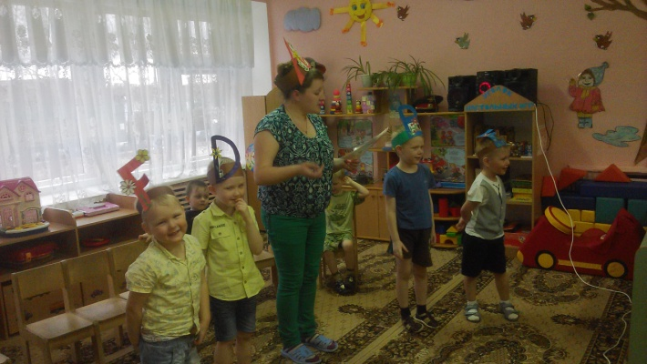
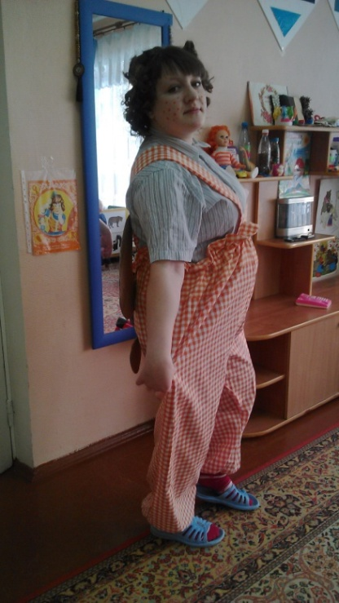
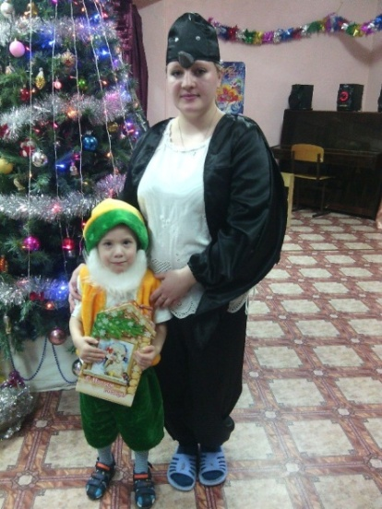
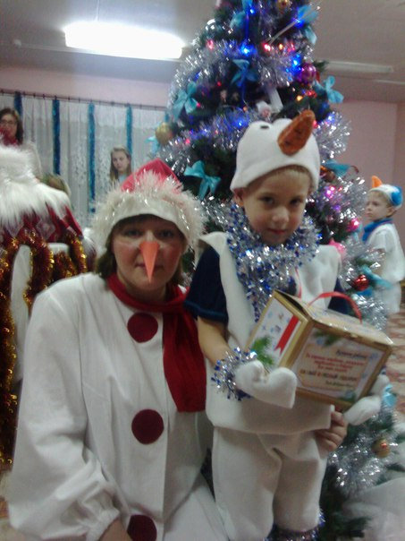
Мои увлечения
Став взрослой люблю перечитывать снова и снова сказки, детские рассказы и играть в героев: Карлсона, снеговика и многих других.

Slide 5
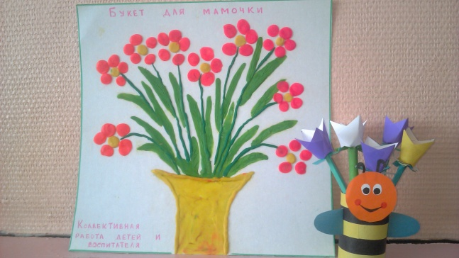
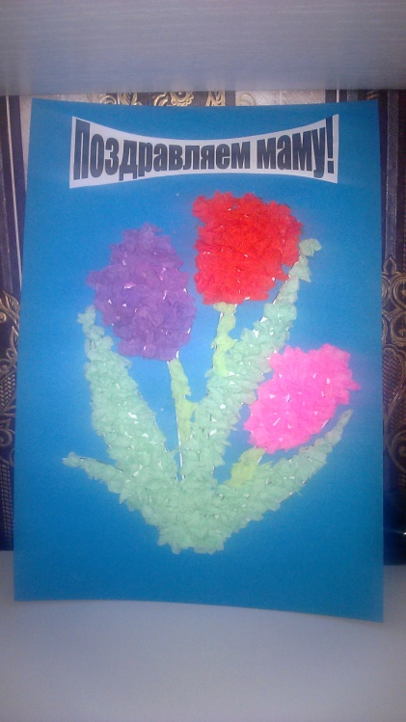
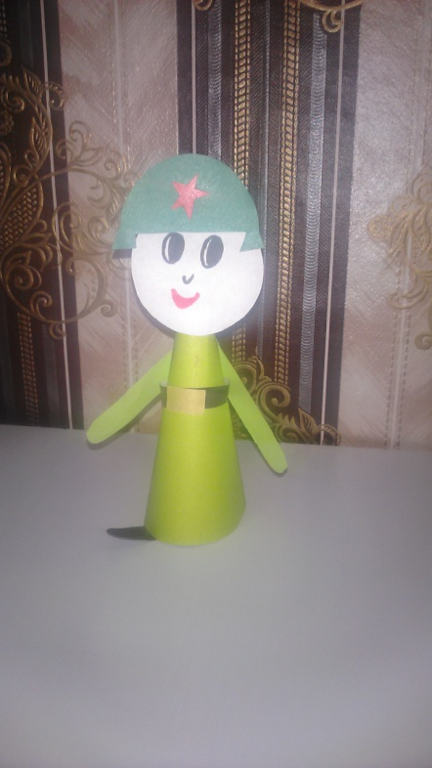
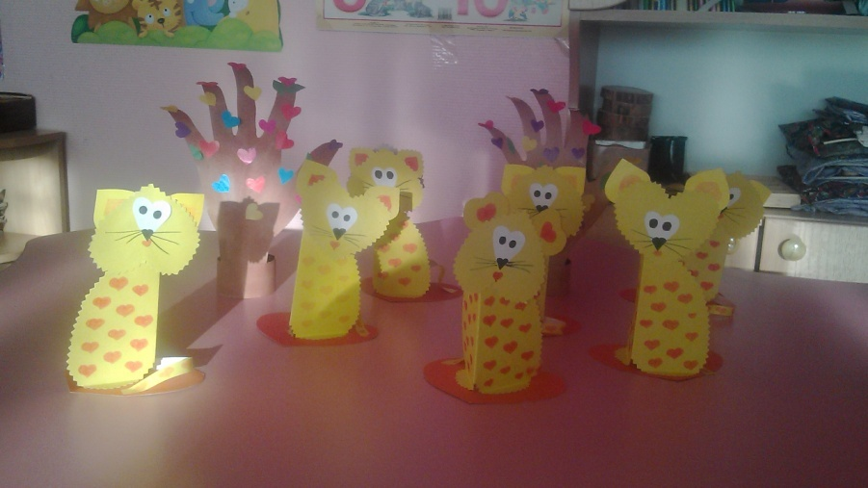
С большим интересом знакомлюсь способами использования нетрадиционного художественного творчества в работе с детьми ( кляксография, торцевание, квиллинг, рисование крупами).
Наши фантазии подарков для мам и пап

Slide 6
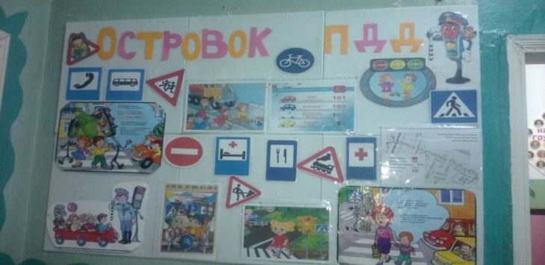
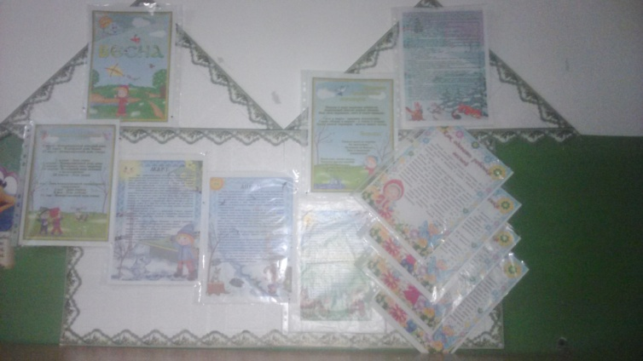
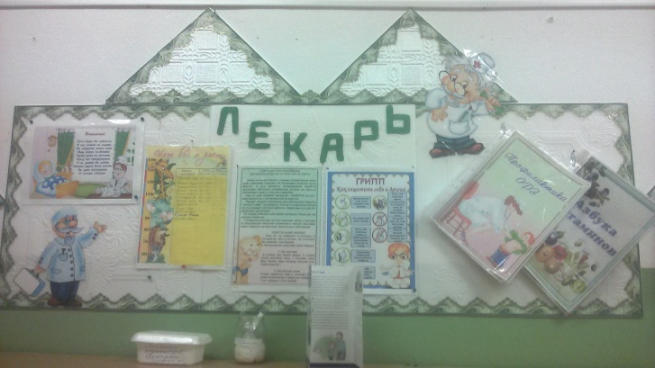
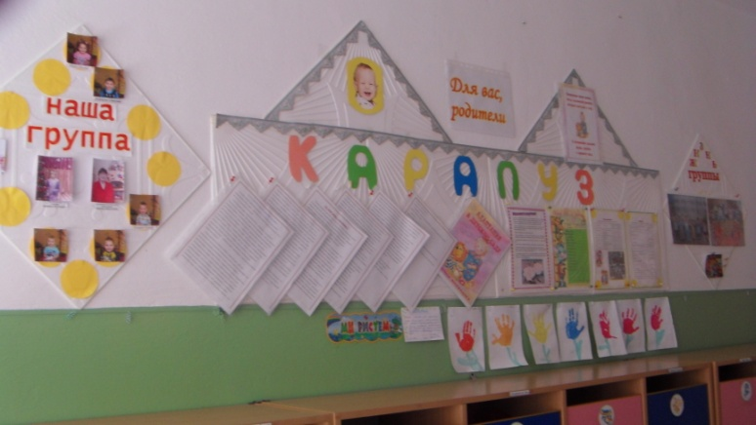
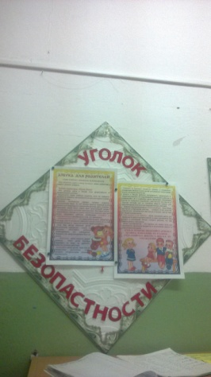
Фантазии оформления информационных стендов

Slide 7
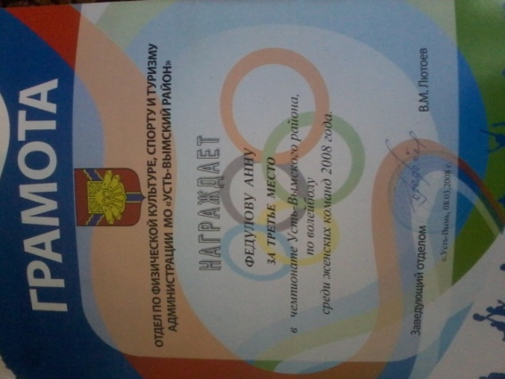
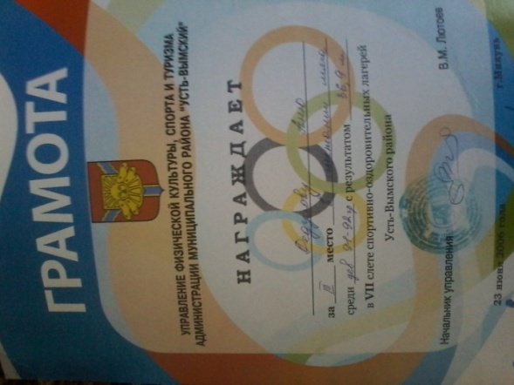
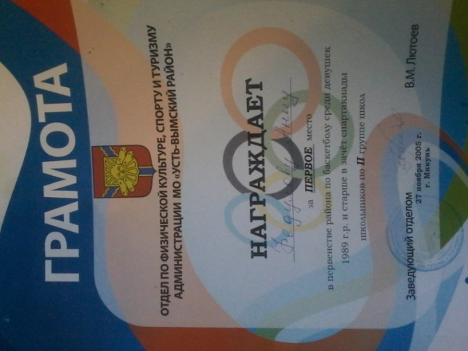
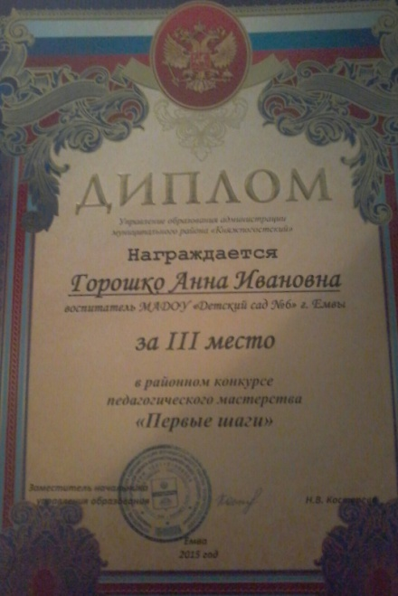
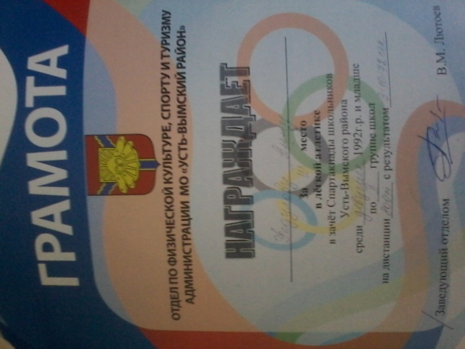
Мои награды
c 2009-2011 г. Награды по волейболу и баскетболу.
в 2015 г. Диплом за 3 место в районном конкурсе «Первые шаги».

Slide 8
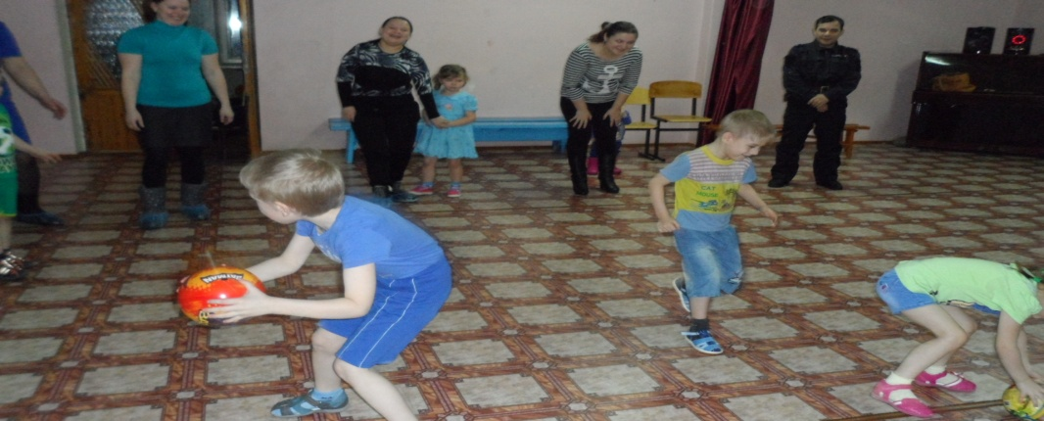
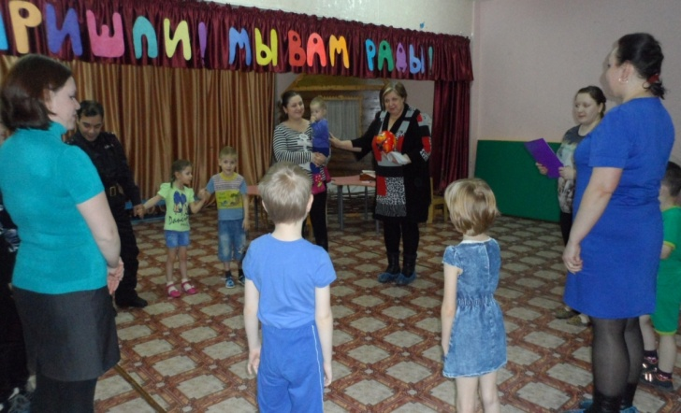
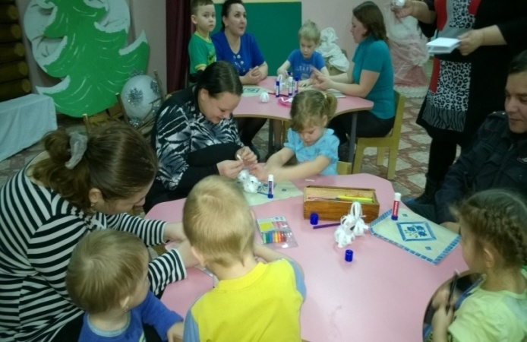
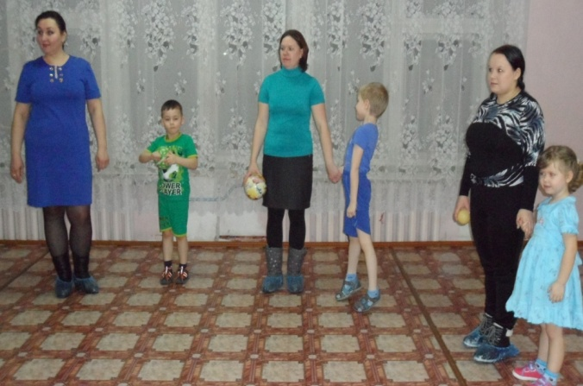
Работа с родителями
С октября 2015 года, в нашей группе «Мультяшки»открылся Детско-родительский «Клуб заботливых родителей»

Slide 9
Детско-родительский клуб «Заботливые родители»
«Играя привыкаем»
Здоровые малыши – счастливые родители»
«Чистые звуки –правильная речь»
«В уютном кругу»
«Круглости в нашей жизни»

Slide 10
Организация деятельности клуба.
Анкетирование и опрос родителей для выявления запросов по организации работы в группе.
Презентация клуба «Заботливые родители»
( буклет «Давайте знакомиться» )
Подготовка объявления о заседании клуба с информацией о проблемах которые будут обсуждаться.
Личное приглашение на встречу.
Изготовление плакатов : Ура!, Пришли! ,
Мы Вам рады! , Мы Вас ждали!.

Slide 11
Правила клуба.
В работе клуба участвуют все желающие родители
группы со своими детьми.
Каждый независимо от возраста имеет право
высказывать своё мнение и точку зрения.
Важно и ценно показать детям поддержку родителей
то что, вместе мы преодолеем все трудности.
Учимся слушать и слышать друг друга в клубе, дома, на
улице.
Мы учимся любить детей такими, какие они у нас есть.
Каждый участник стремится к диалогу, сотрудничеству,
сотворчеству и открытости.

Slide 12
Планирование встреч.
ОО «Социально -коммуникативное» | ОО «Речевое развитие» | ОО «Познавательное развитие» | ОО «Художественно- эстетическое развитие» | ОО «Физическое развитие»
Октябрь Тема: «Играя привыкаем» ( для родителей вновь поступивших детей) | Ноябрь Тема: «Чистые звуки, правильная речь» (для родителей детей нуждающихся в коррекции речи) | Январь Тема: «Круглости в нашей жизни» (для родителей детей 3 – 5 лет) | Февраль Тема: «В уютном кругу» (для родителей детей нуждающихся в психологической поддержке) | Апрель Тема: «Здоровые малыши – счастливы родители» (для родителей часто болеющих детей»
Содержание встреч
Консультация «Адаптация ребёнка к условиям ДОО». Мини -тренинг «Игры дома для детей в адаптационный период» Видеоролик « День в детском саду» Обмен мнениями «Как помочь ребёнку адаптироваться к условиям детского сада». Памятка «О правилах поведения, питания, одежды, режима дня ребёнка в детском саду». | Видеозапись рекомендаций логопеда по артикуляционной гимнастики. Игры на развитие внимания и фонематического слуха. Игровые упражнения со звуком, словом, предложением. Мастер-класс «Работа с сыпучими материалами» Памятка «Физиологический слух – гигиена слуха», «Физиологическое и речевое дыхание, гигиена носа и горла», | Консультация «Как знакомить детей с формой круга и овала?» Игры с круглостями. Игры с мыльными пузырями. Релаксация «Воздушные шары». Мастер – класс «Волшебные шары» (изготовление игрушки медвежонок Умка). Памятка «Развивающие игры для дома». | Консультация « Как вести себя с гиперактивным и пассивным ребенком» Мастер-класс Игры в кругу семьи. Игры для праздника. Разучивание танца «Веселый зоопарк». Обмен мнениями «Как устанавливать запреты и наказания». Релаксация . «Семь цветов музыки». «Арт-терапия средствами искусства» Памятка «Единственный ребёнок» «Рождение второго ребёнка в семье» «Старший ребёнок в семье» «Детская ревность». | « Обмен мнениями «Как сохранить своё здоровье?» Консультация «Меню одного дня». Мастер – класс «Полезное блюдо за 5 минут». Спортивная игра «Городки». Буклет с рецептами здорового питания.

Slide 13
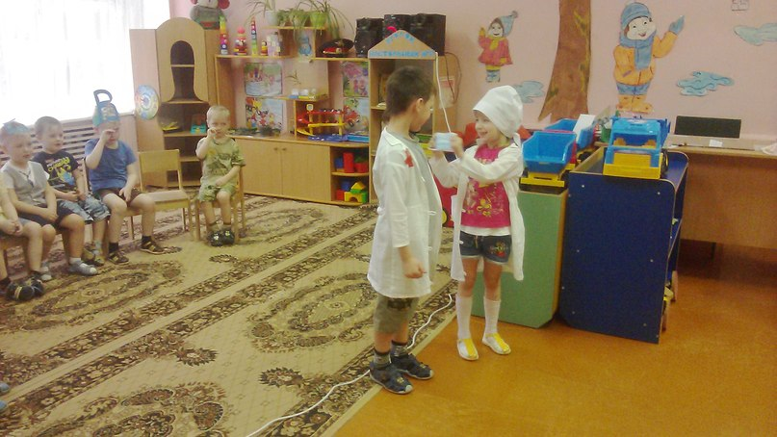
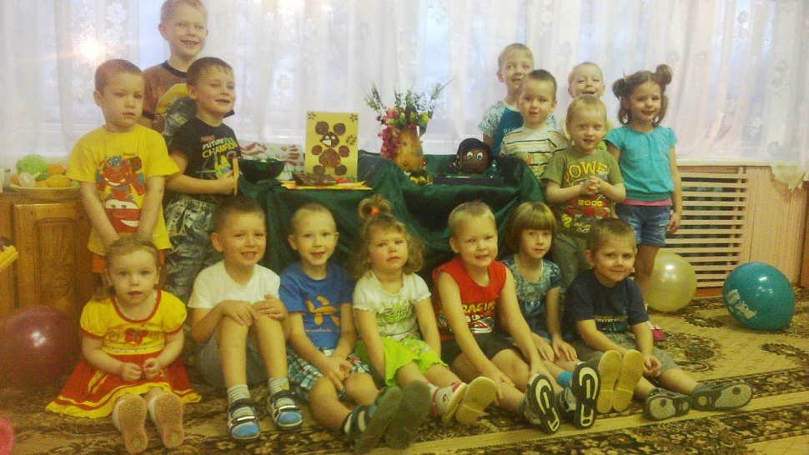
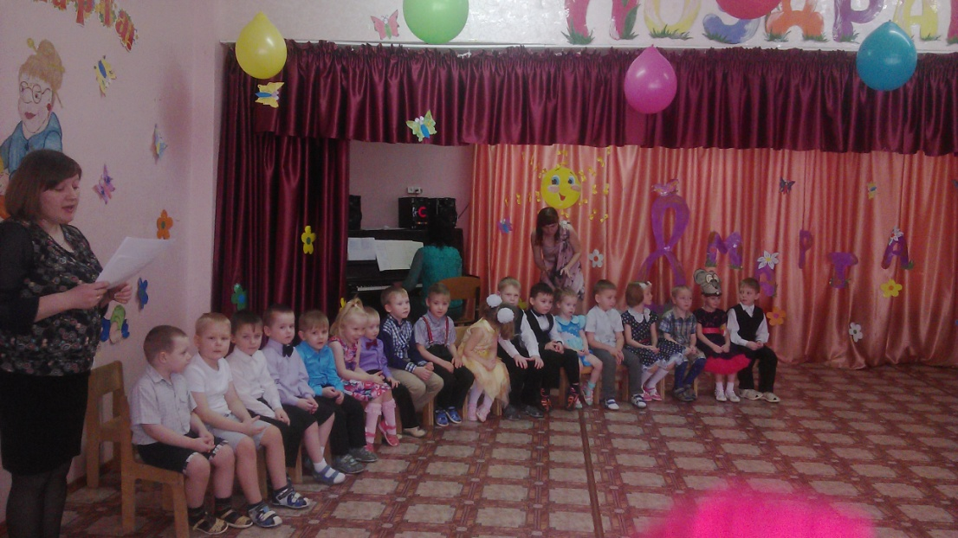
Мои детки
Вот они – мои дети, мои звонкие колокольчики! Это они украшают нашу взрослую жизнь, тормошат, выводят из уныния и вызывают радостные улыбки.

Slide 14
«Детей люблю всем сердцем, и учусь у них, открывать своё сердце им, каждый день, каждый час, каждую минуту, через свою любовь, свою доброту, свои мечты, потому что каждое общение ребенка со своим воспитателем должно вселять в него радость и оптимизм».

